Slide 1
Exportação e Importação
Como importar e exportar banco de dados usando sql server

Slide 2

O que é?

Slide 3
Exportar e Importar o banco de dados serve para acessar o banco a partir de qualquer terminal, podendo assim transportar e fazer alterações em seu banco de dados como também manter um backup caso necessário.

Slide 4
Demonstração

Slide 5
Exercício
Em dupla faça:
Tente exportar um banco (arquivo SQL) para seu colega e importar o arquivo que você recebeu;
*Abaixo segue passo a passo de cada um

Slide 6
Exportação de Banco de dados
Passo a passo

Slide 7
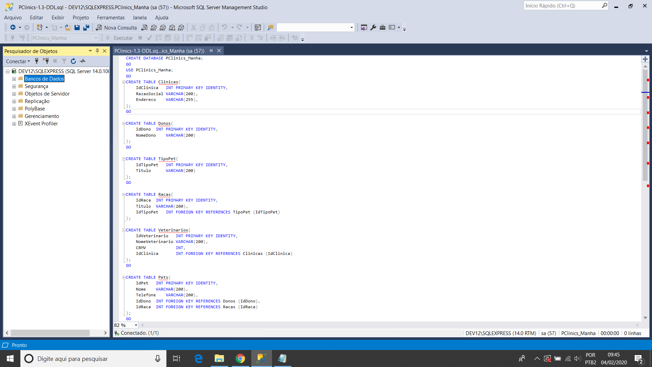

Slide 8
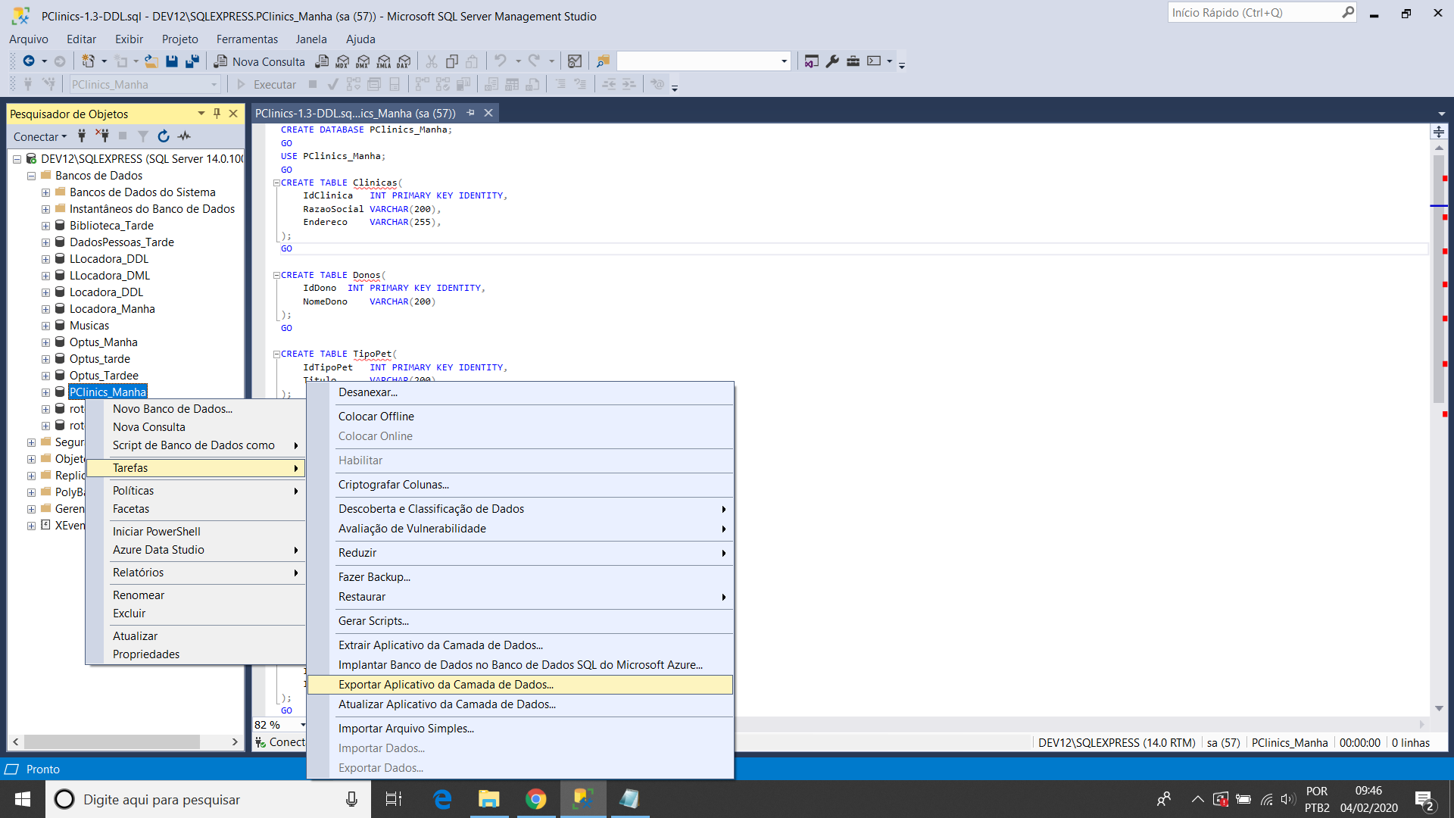

Slide 9
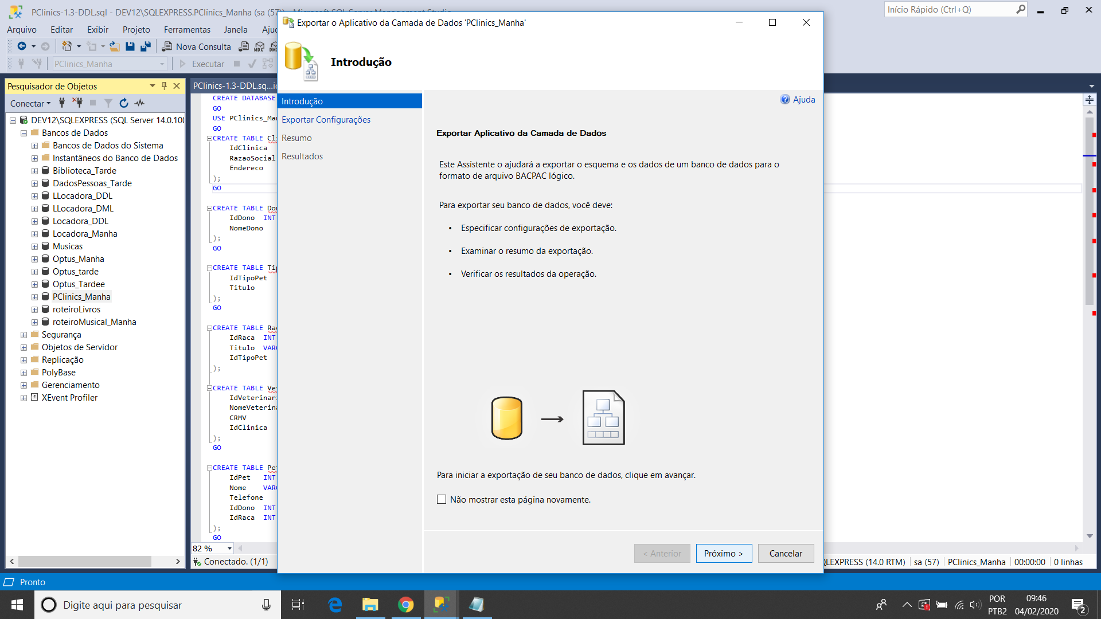

Slide 10
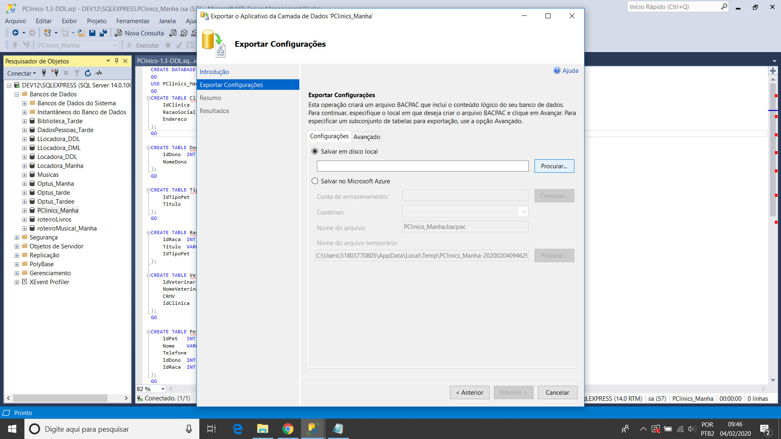

Slide 11
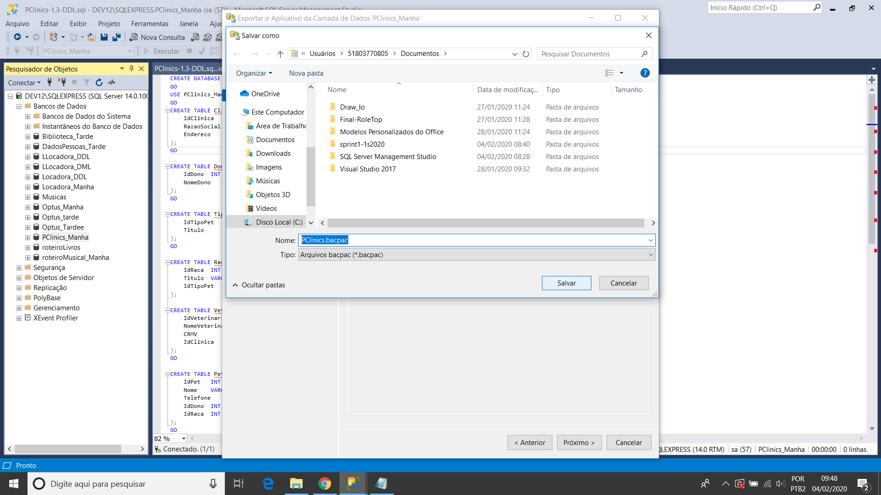

Slide 12


Slide 13
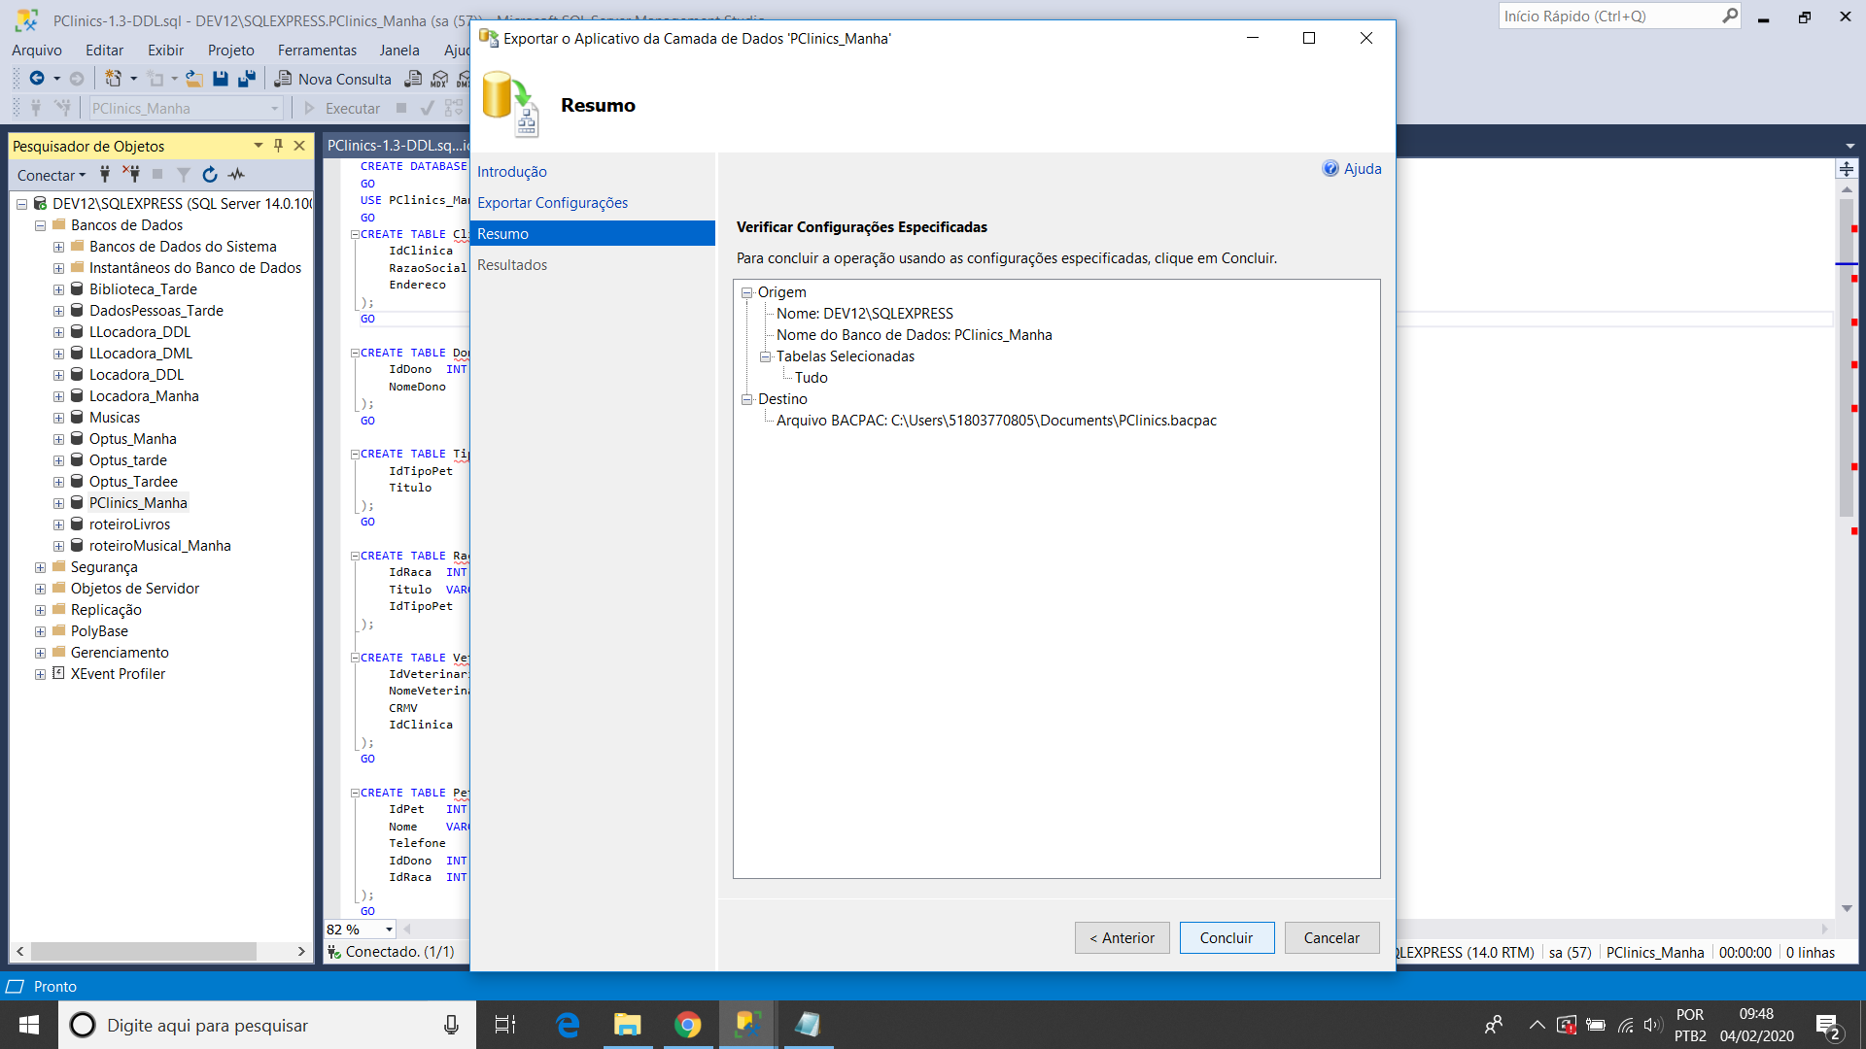

Slide 14
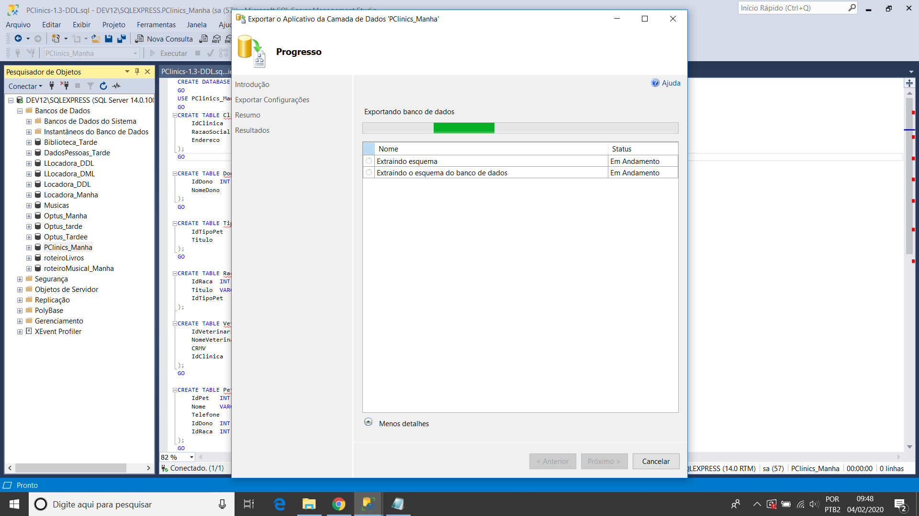

Slide 15
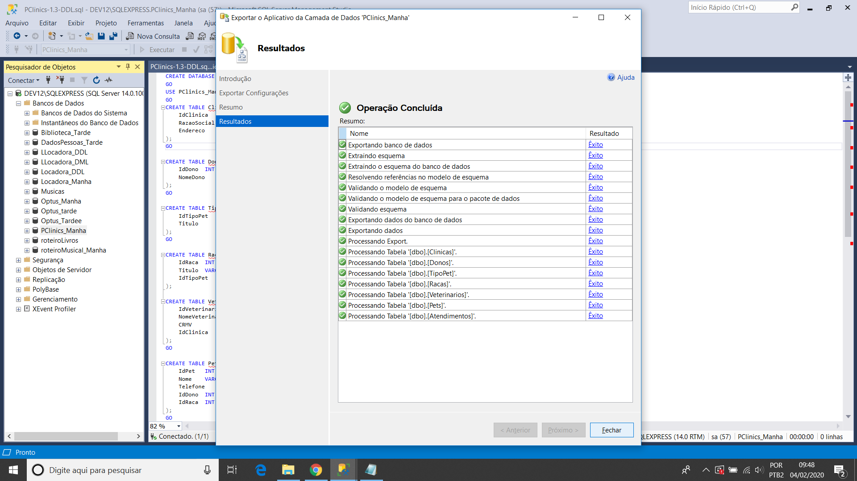

Slide 16
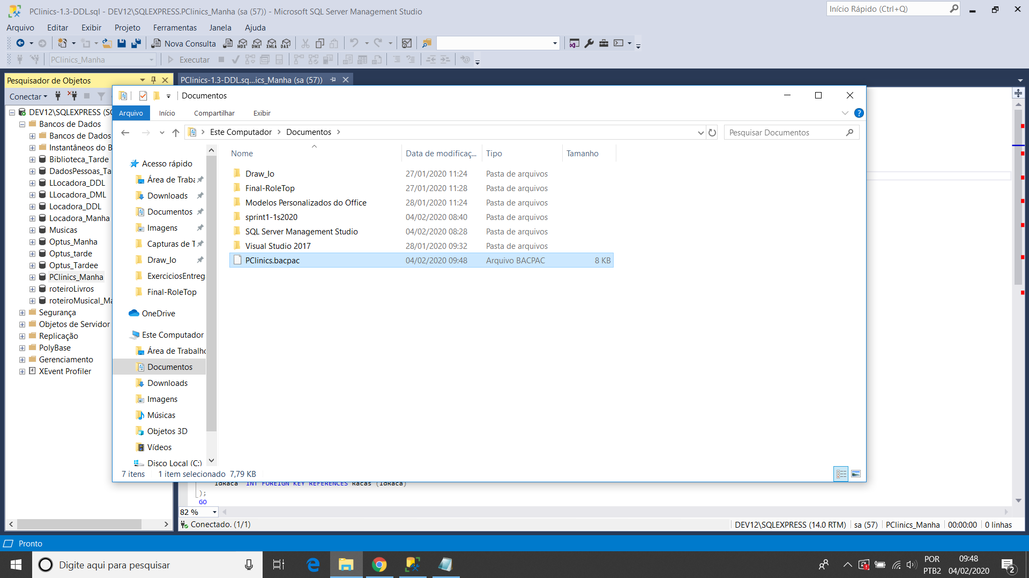

Slide 17
Importação De banco de dados
Passo a passo

Slide 18
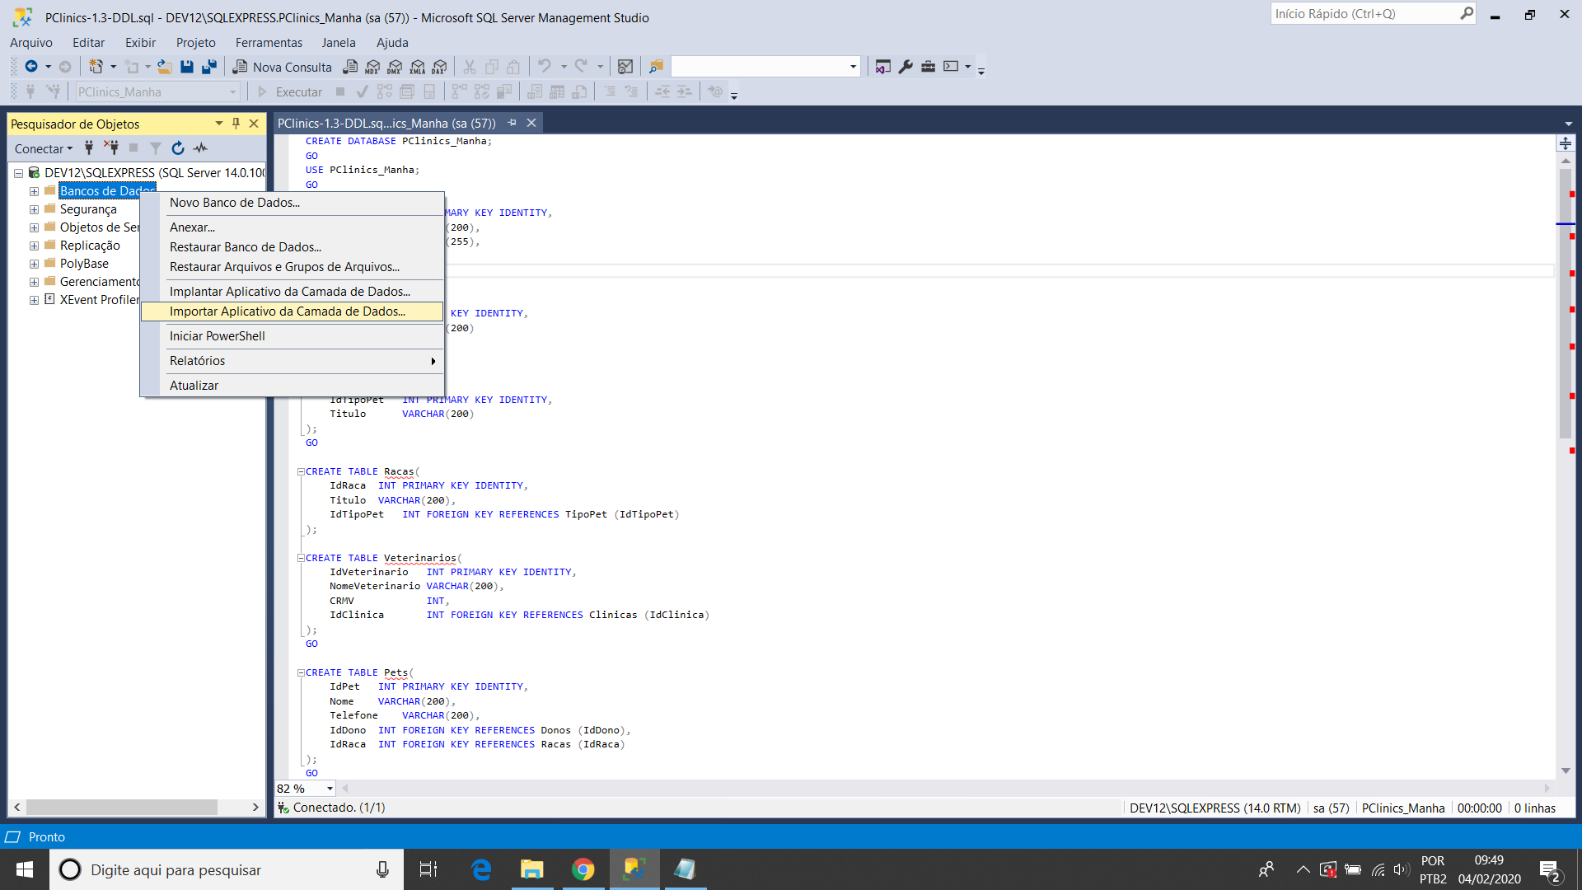

Slide 19
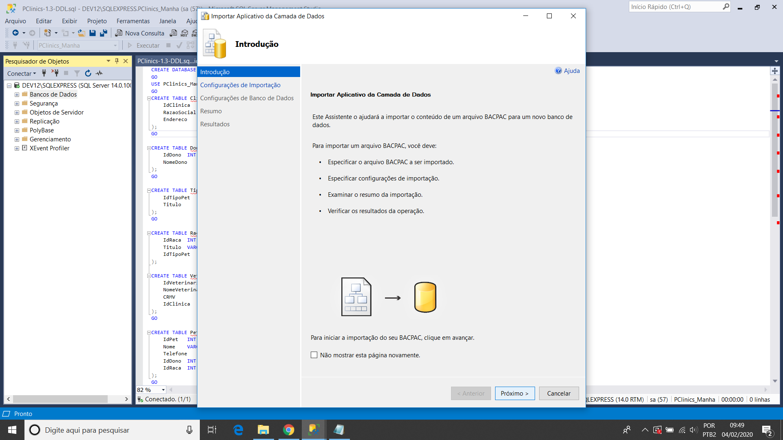

Slide 20
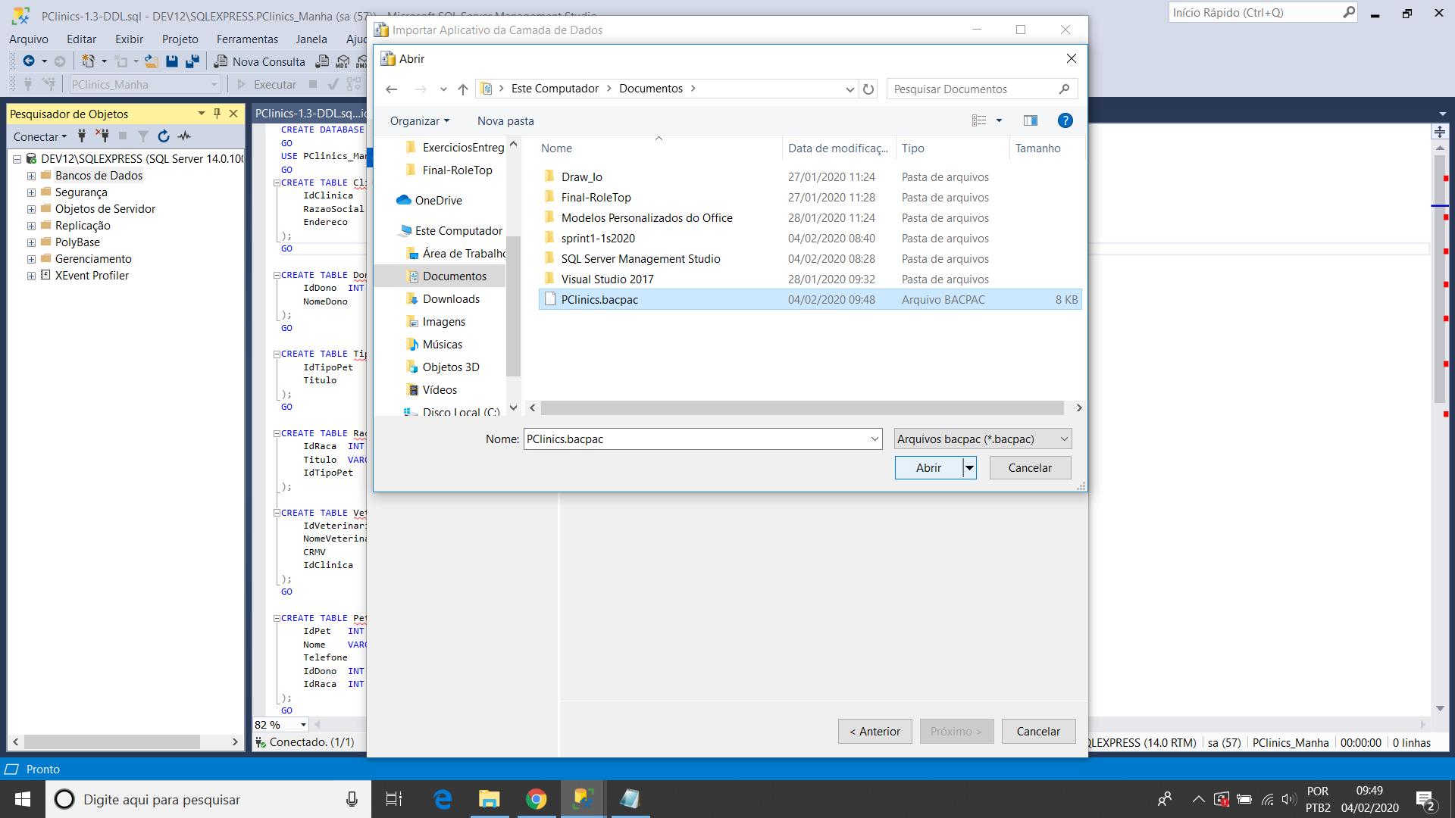

Slide 21
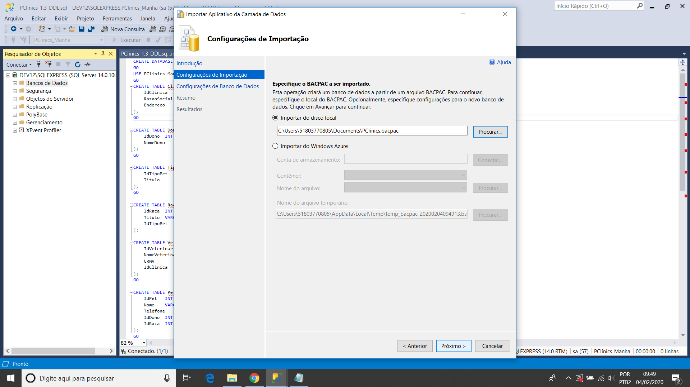

Slide 22
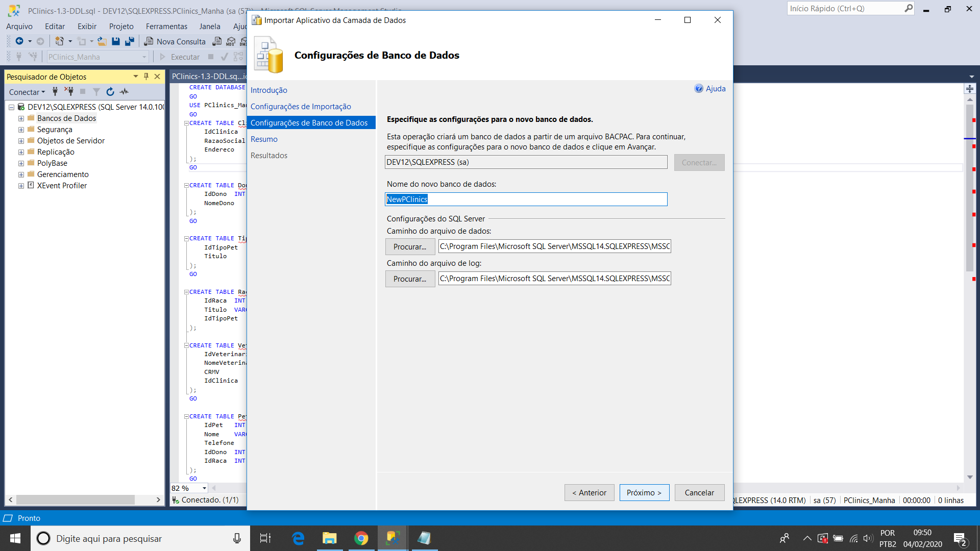

Slide 23
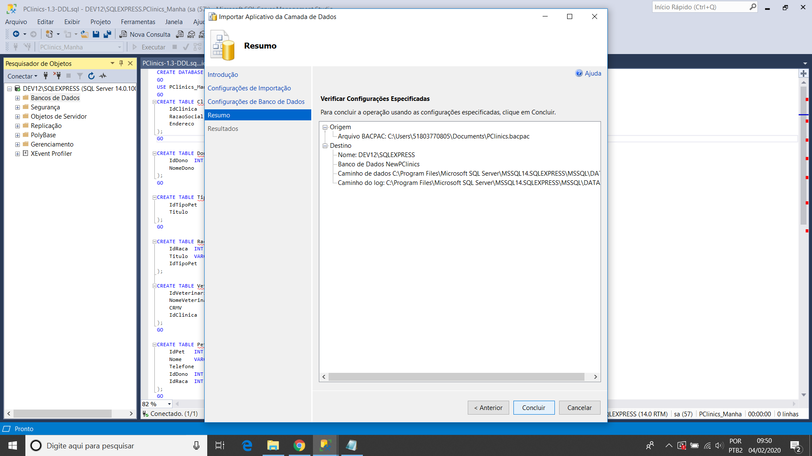

Slide 24
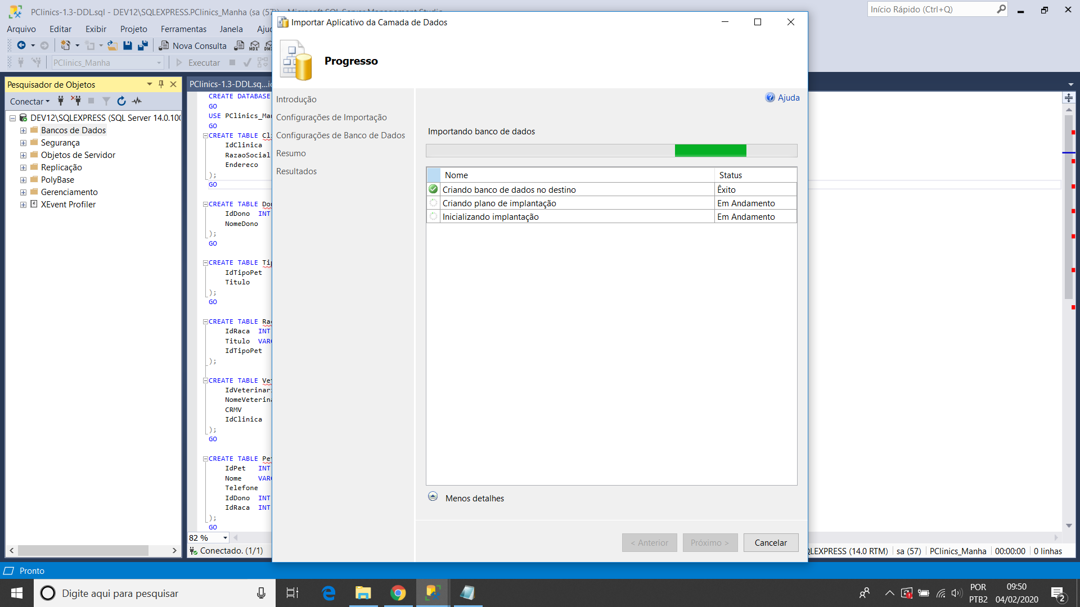

Slide 25
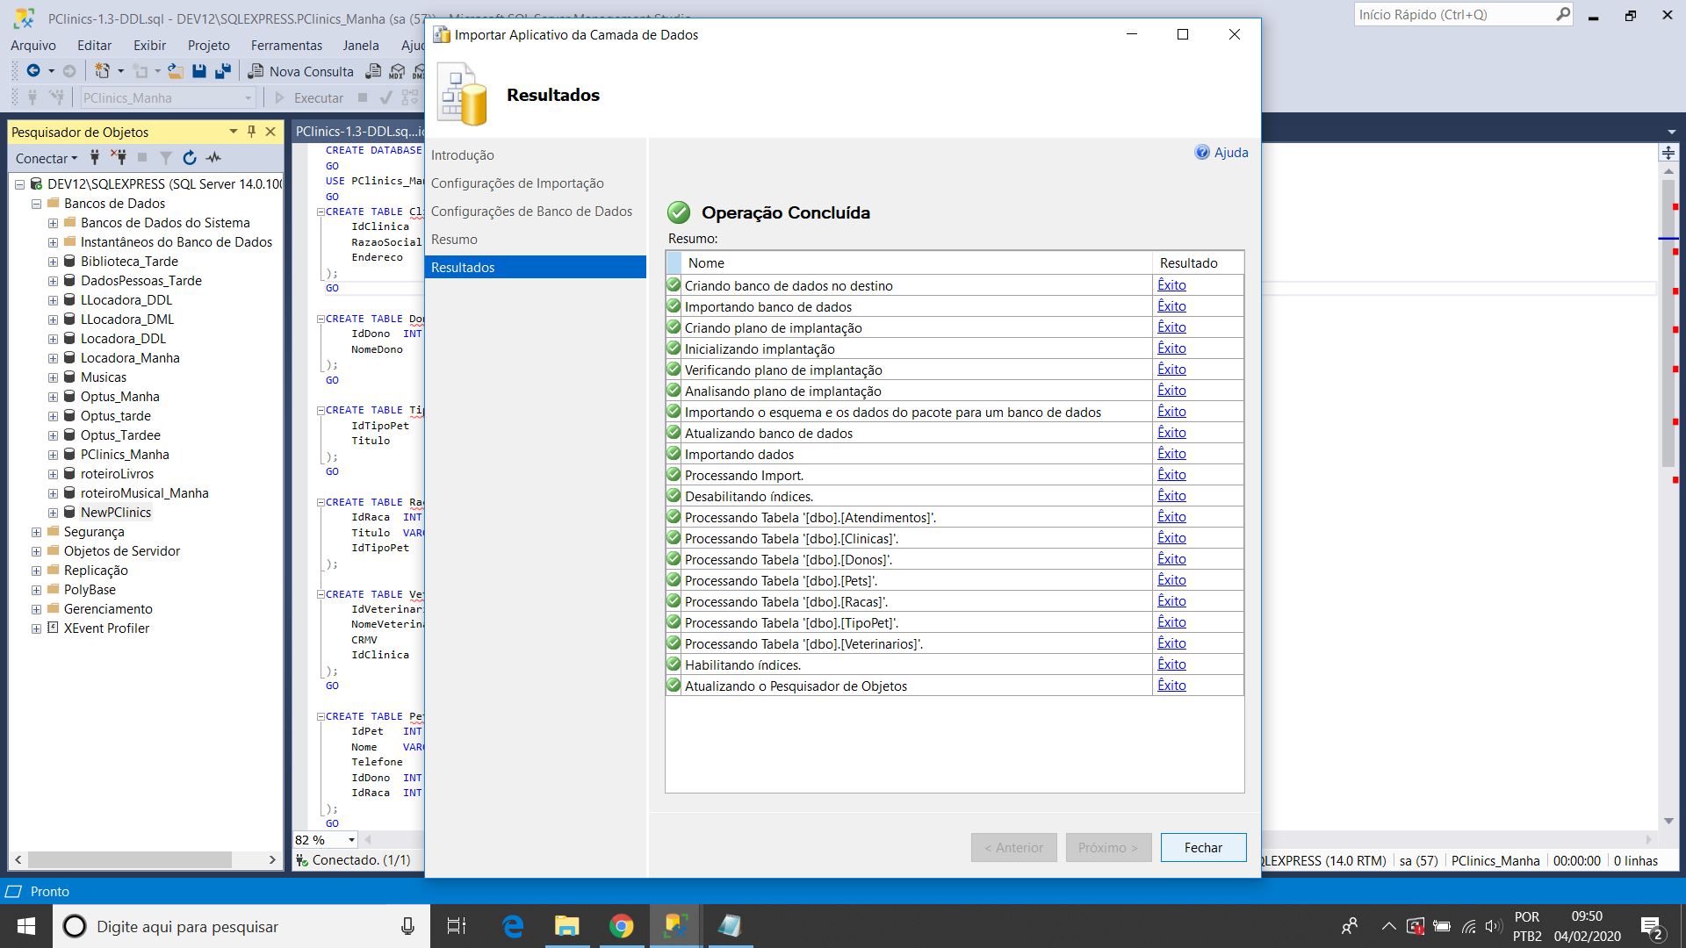

Slide 26
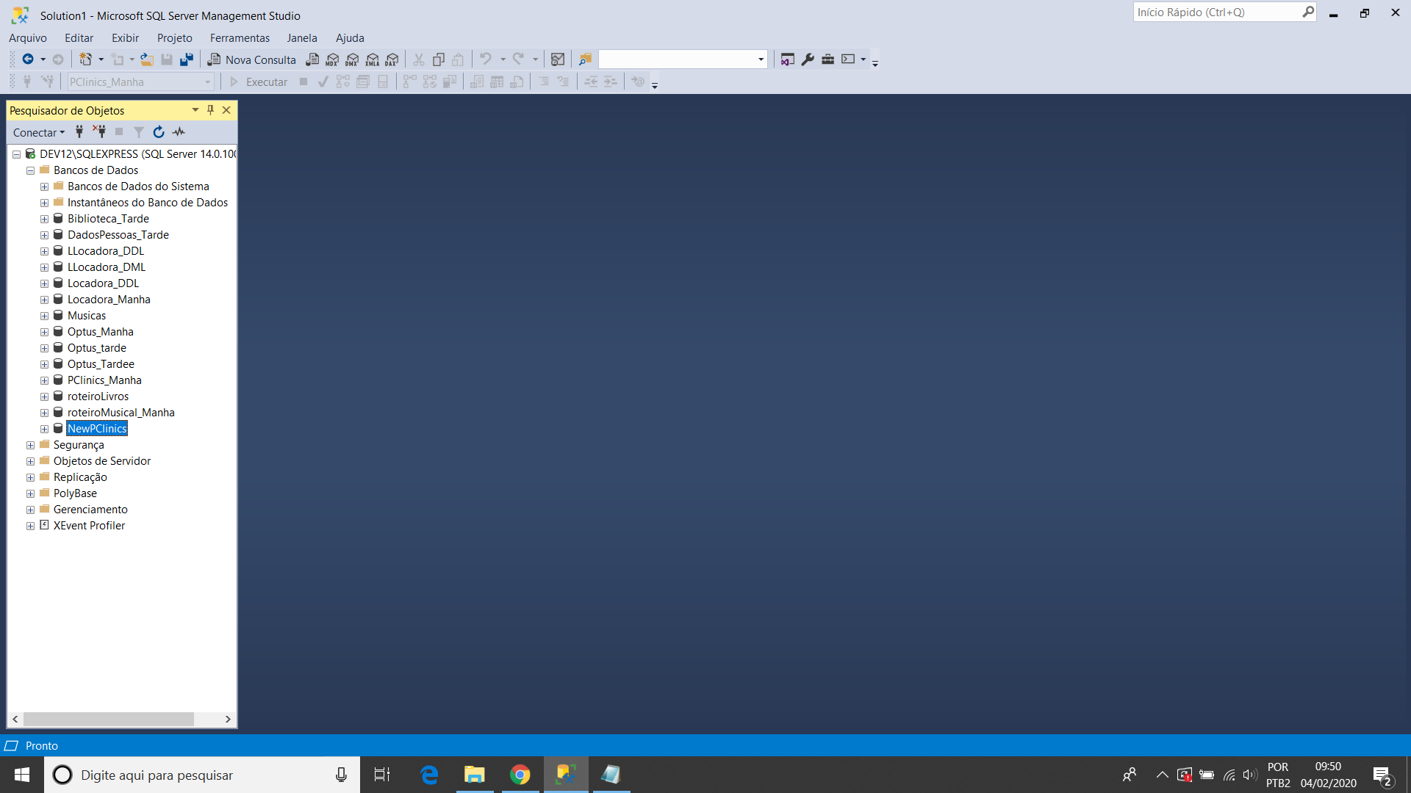

Slide 27
Exportação de dados
Passo a Passo

Slide 28
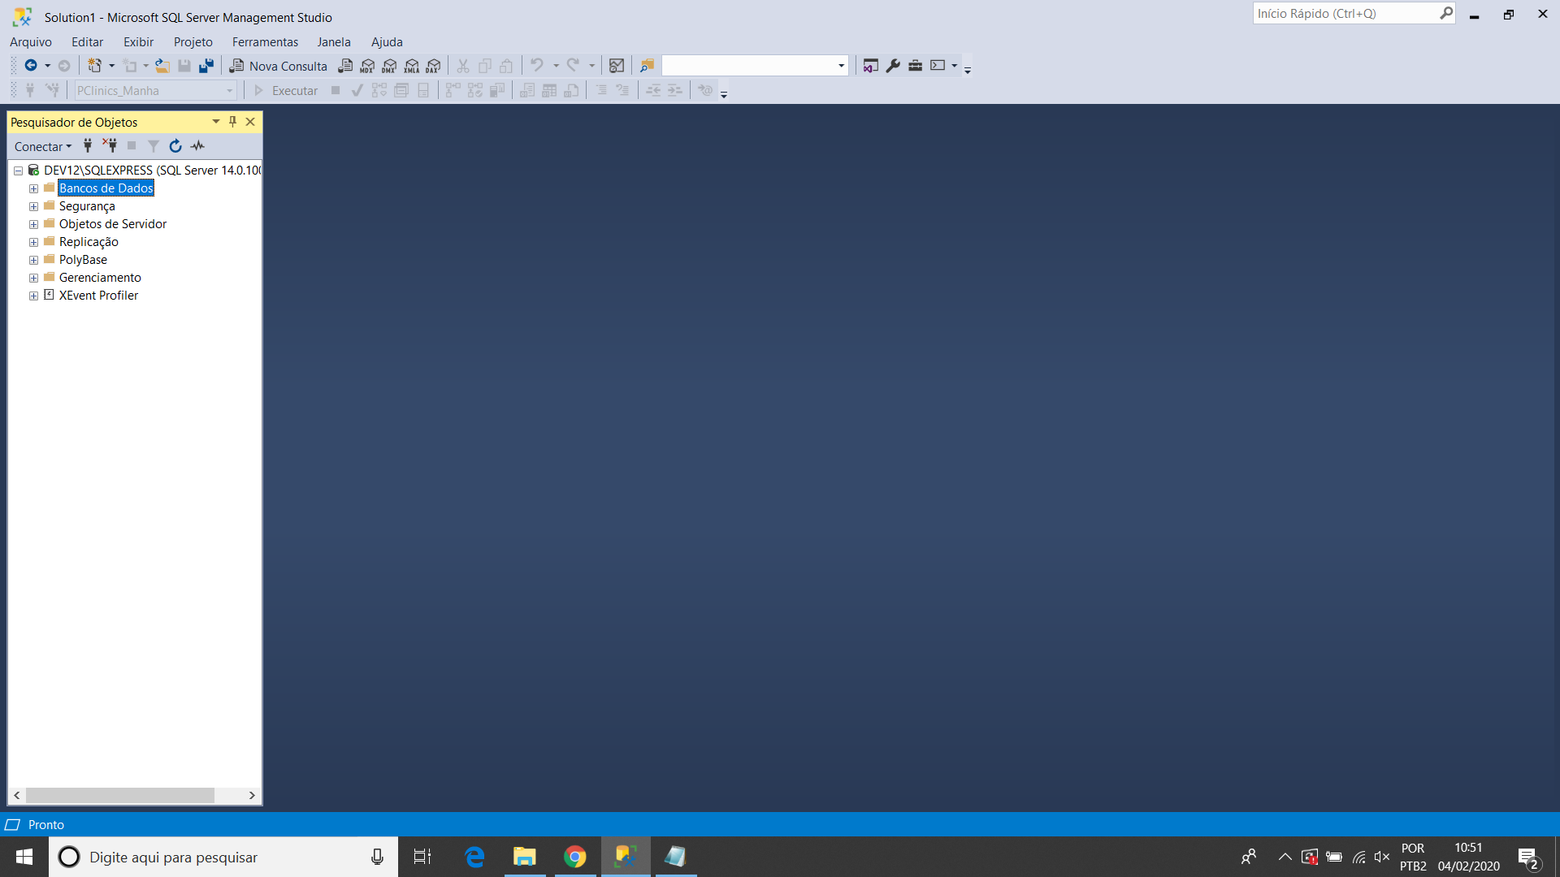

Slide 29


Slide 30
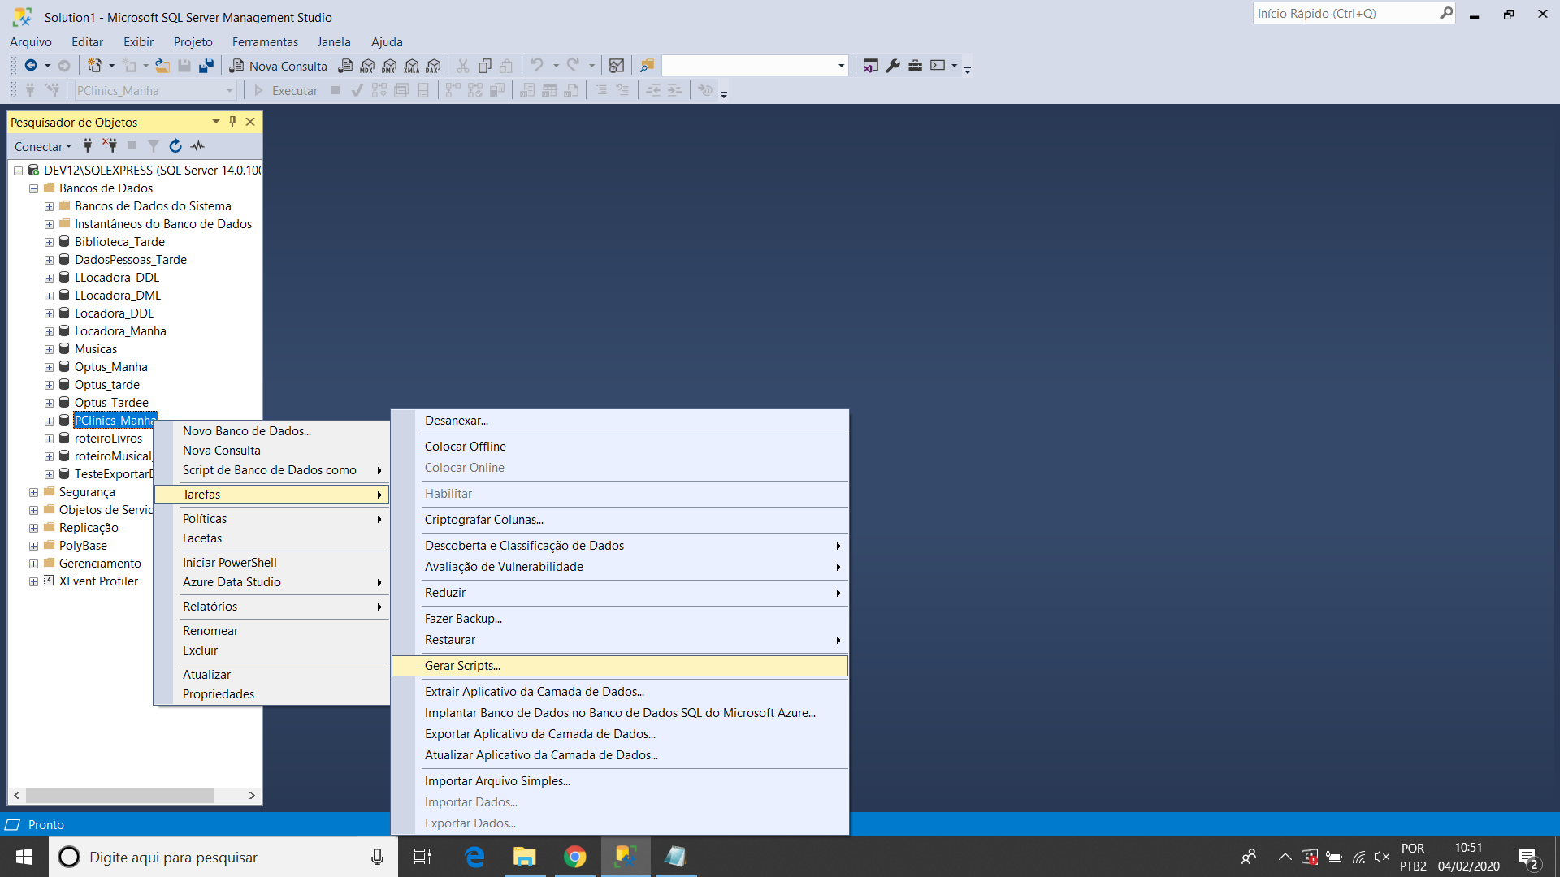

Slide 31
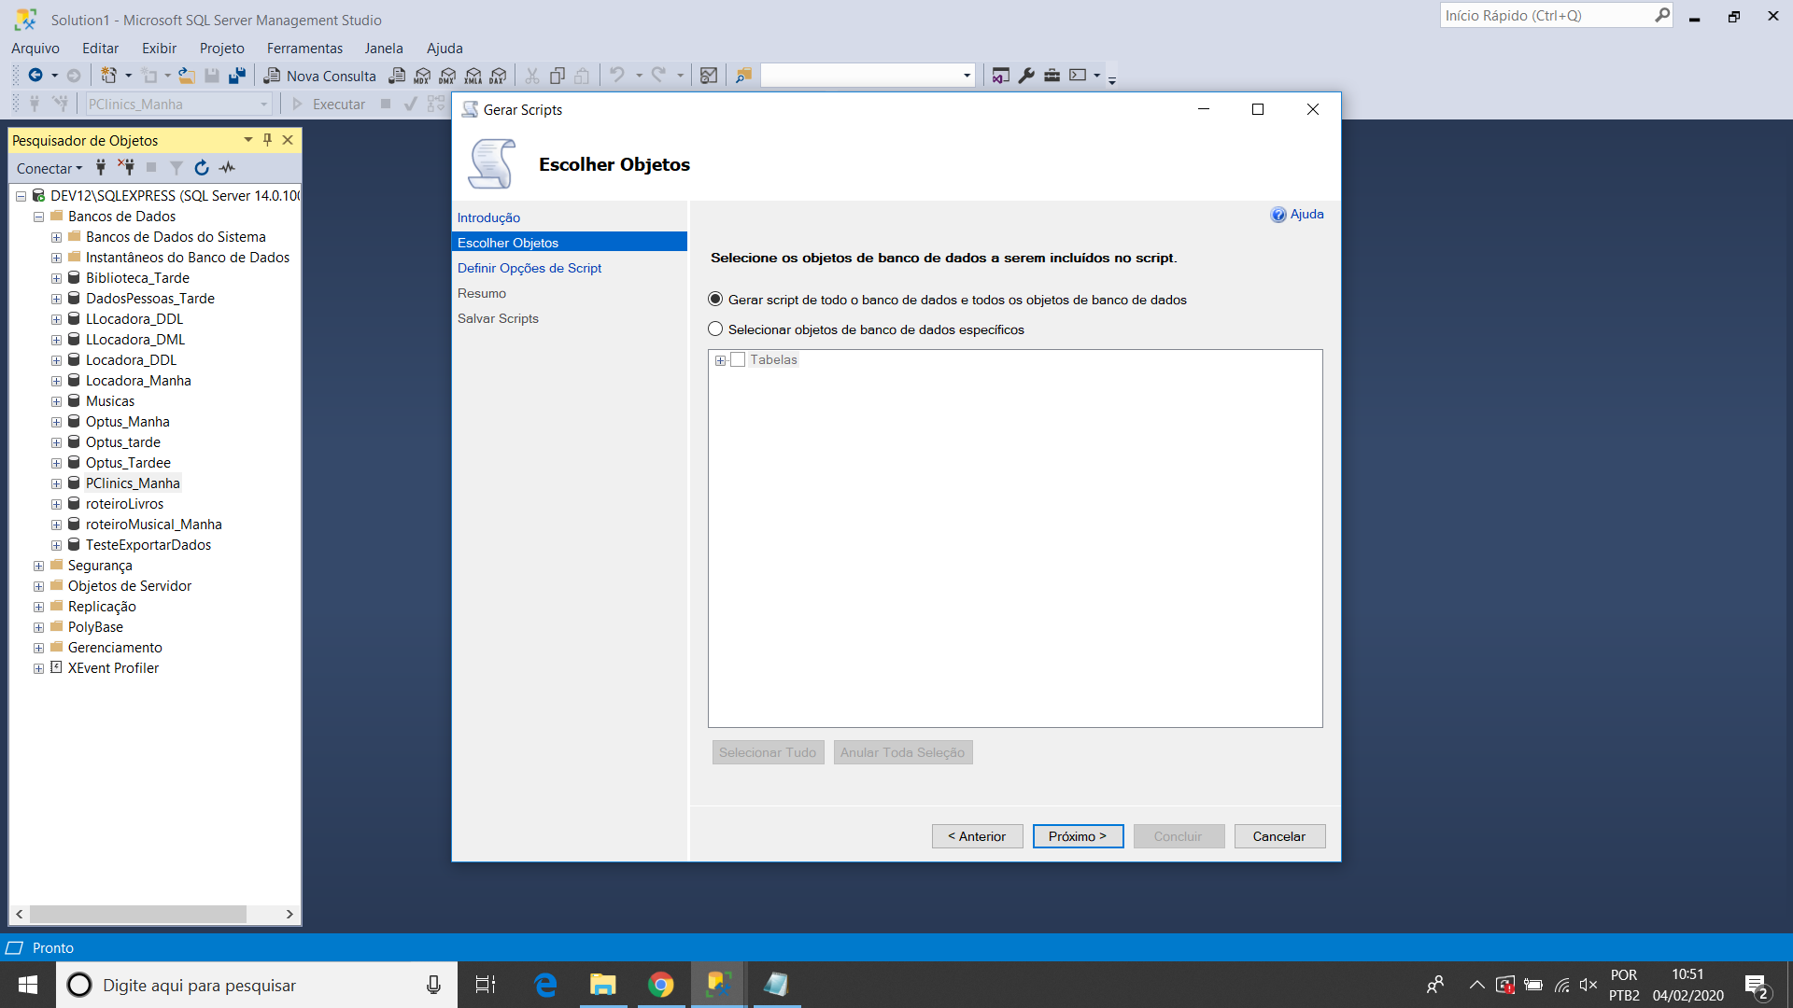

Slide 32
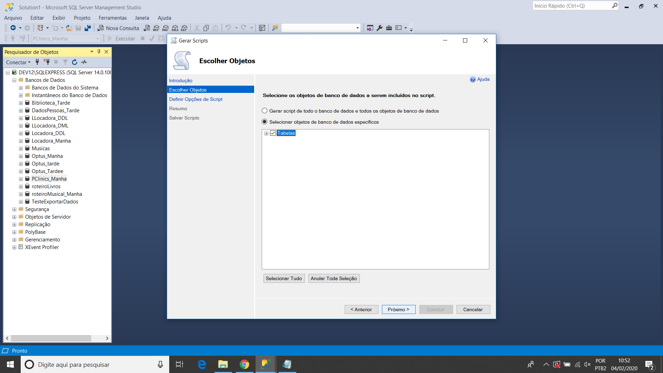

Slide 33
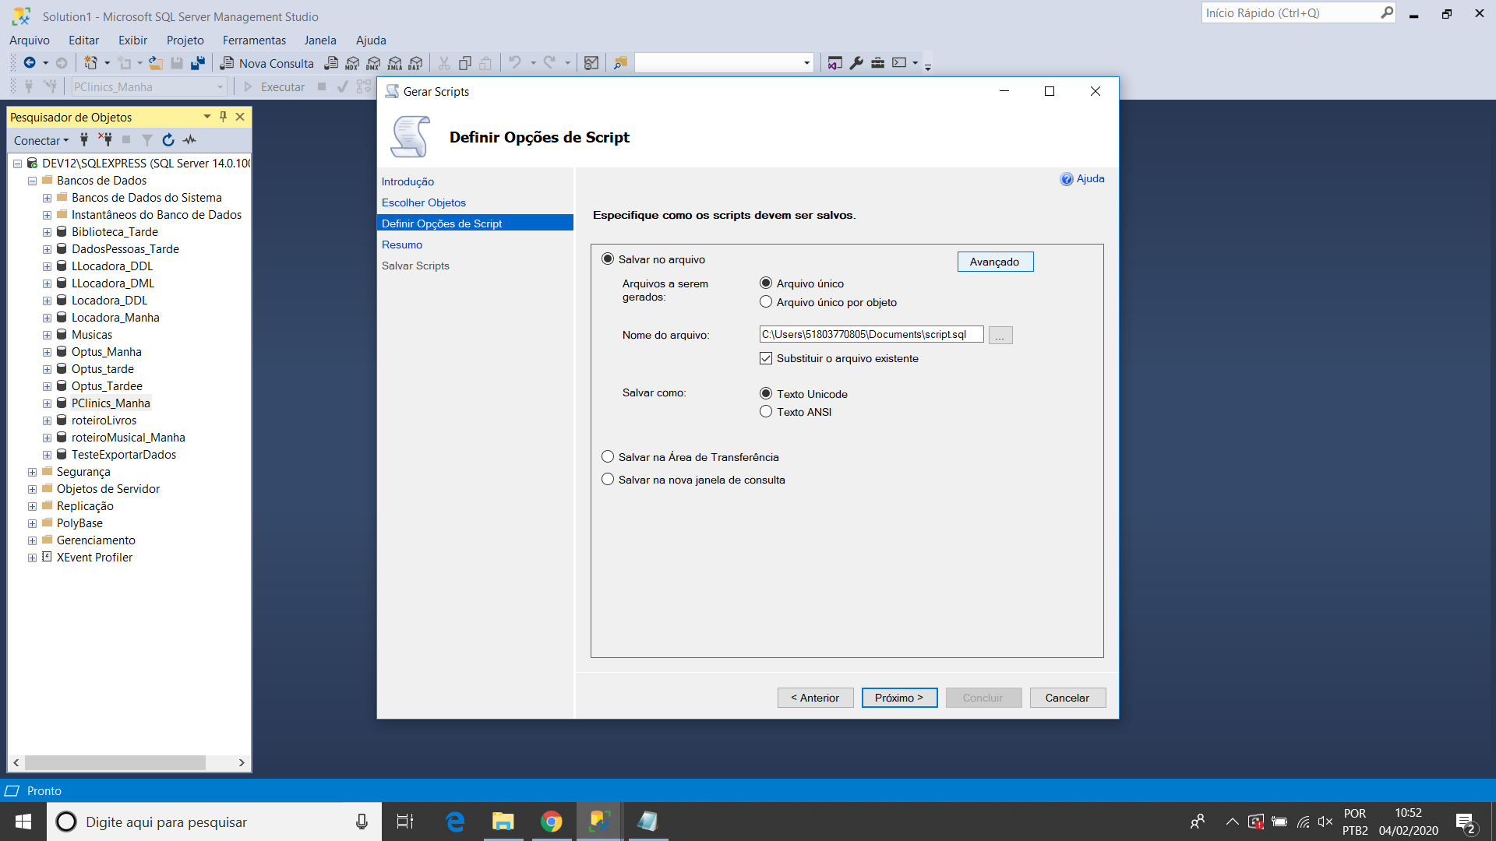

Slide 34
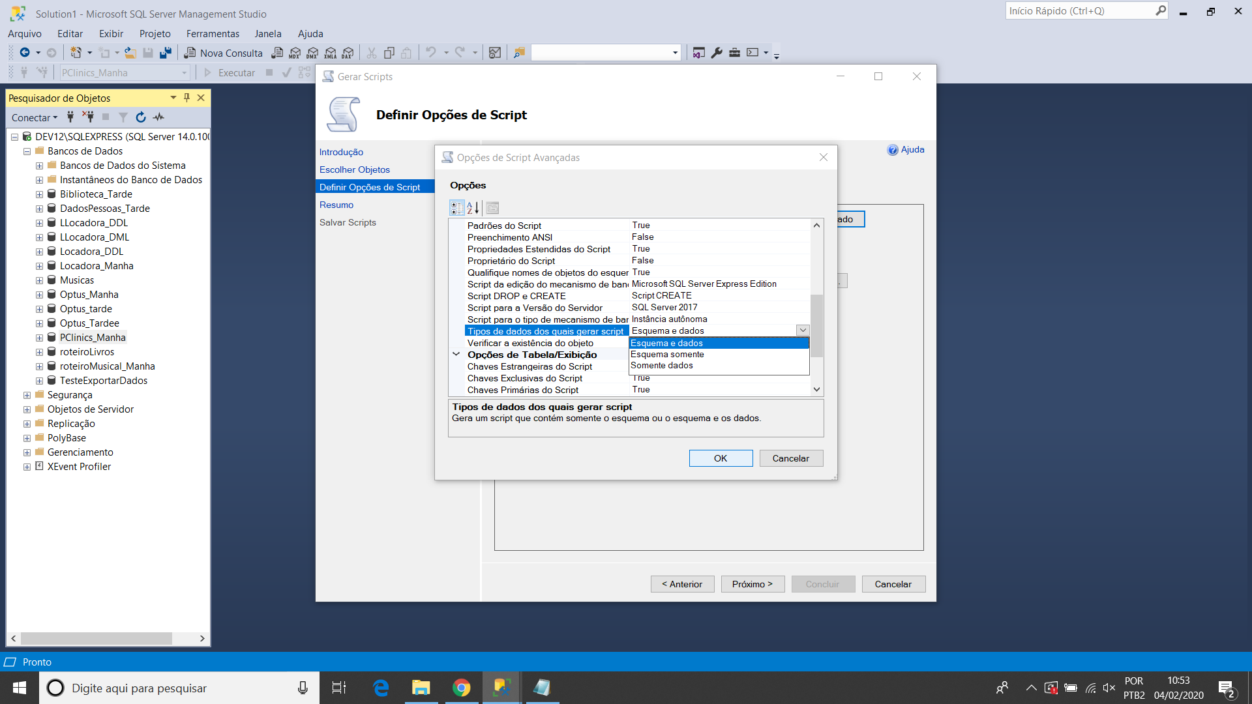

Slide 35


Slide 36
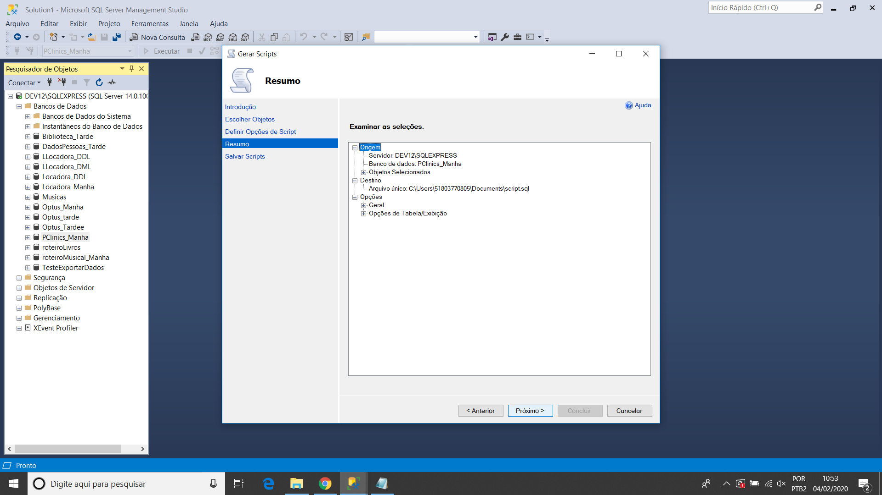

Slide 37
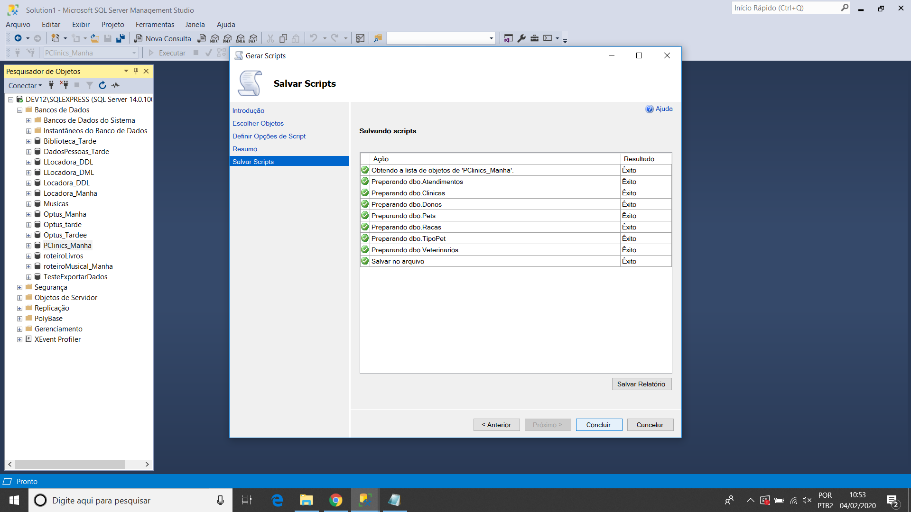

Slide 38
Importação de dados
Passo a passo

Slide 39
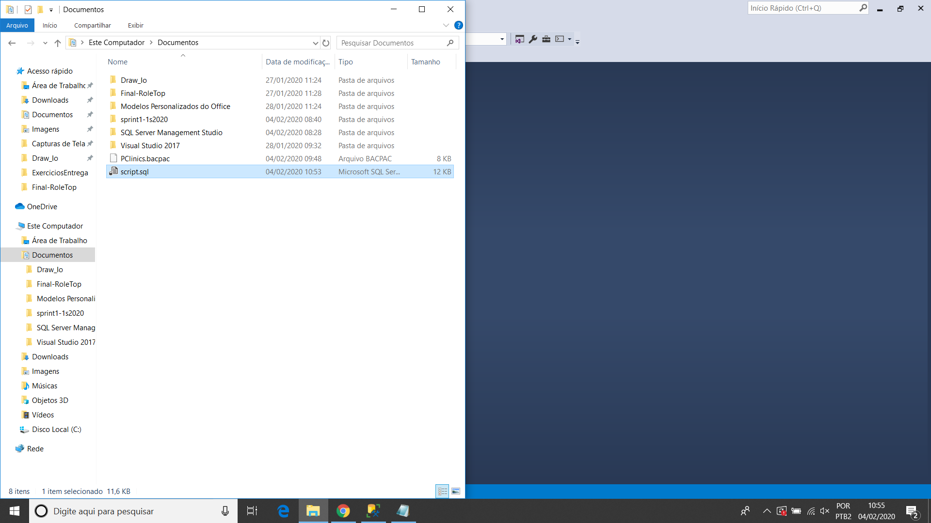

Slide 40
